Slide 1
분석용 데이터 구축
김예은

Slide 2
1. 차량의 다양한 장치로부터 발생하는 로그파일 수집

Slide 3
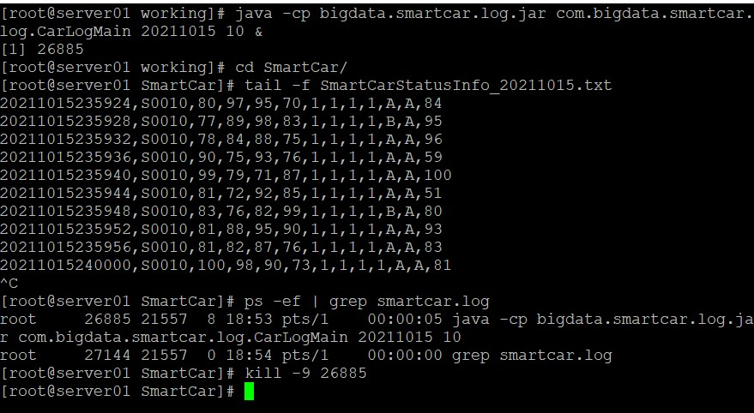
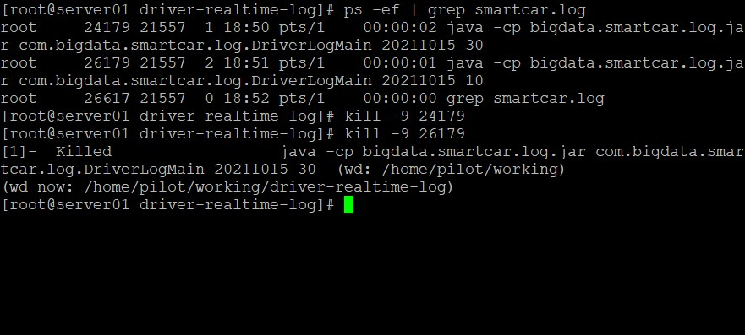
요구사항1.
- 차량의 다양한 장치로부터 발생하는 로그파일 수집 및 기능별 상태 점검

Slide 4
2. 운전자의 운행정보가 담긴 로그 실시간 수집

Slide 5
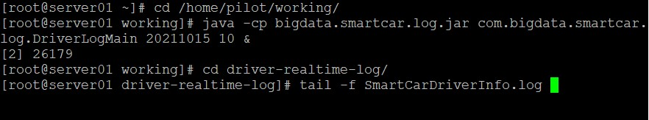
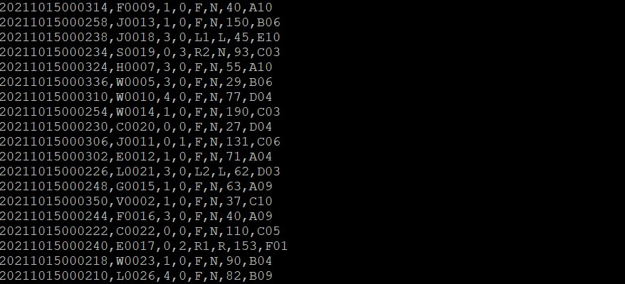
요구사항2.
- 운전자의 운행 정보가 담긴 로그를 실시간으로 수집하여 주행패턴 분석

Slide 6
Oozie 워크플로우 이용한 Managed_SmartCar_Status_Info
데이터마트 생성 및 조회

Slide 7
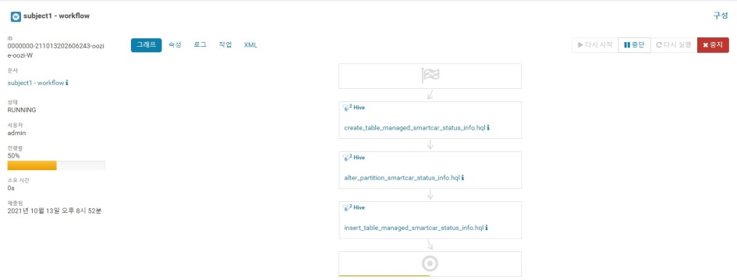
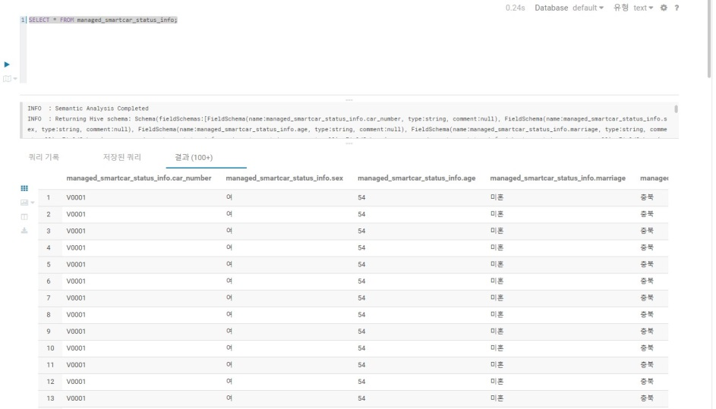
스마트카 상태 정보 External 테이블 생성 및 조회
- 워크플로우 생성, 실행 및 결과 확인

Slide 8
Oozie 워크플로우 이용한 Managed_SmartCar_Drive_Info
데이터마트 생성 및 조회

Slide 9
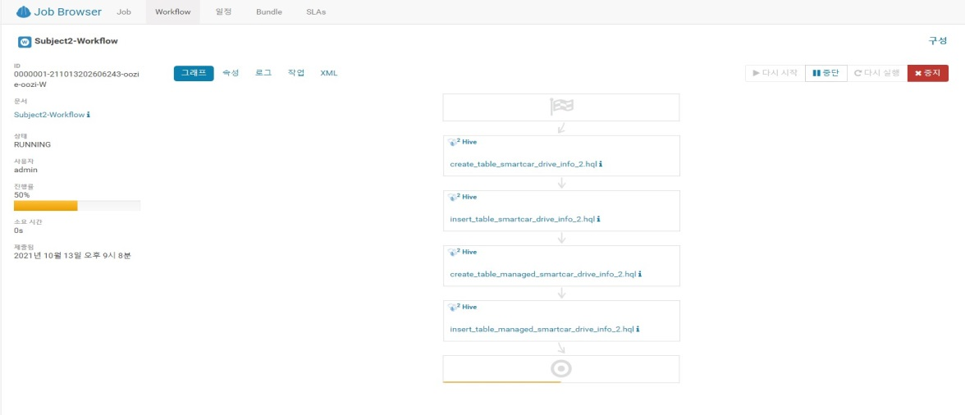
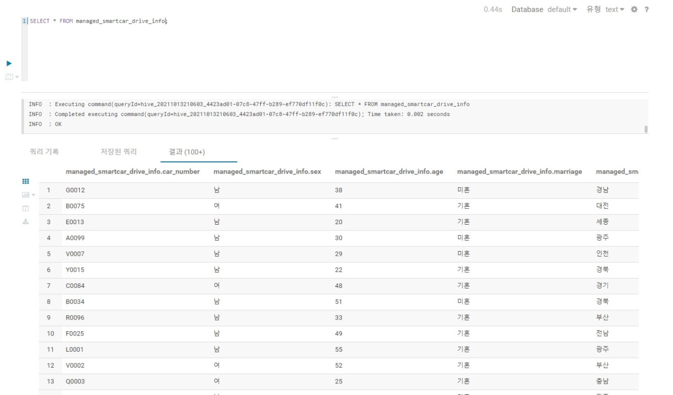
스마트카 상태 정보 External 테이블 생성 및 조회
- 워크플로우 생성, 실행 및 결과 확인

